Slide 1


視窗程式開發
https://reurl.cc/WxELMO
劉崇汎
113年6月7日星期五

Slide 2
視窗元件都是用畫的！
所有元件都是用程式碼去畫出來的。
所以寫視窗程式就是怎麼善用那些已經被開發整理好的程式庫！

Slide 3
兩大函式庫
AWT
它是由Sun Microsystems於1995 年開發的。
AWT 代表Abstract Window Toolkit。它是一個依賴於平台的 API，用於在 Java 中開發 GUI（Graphical User Interface）或視窗應用程式。
含有與作業系統有關的原生程式，所以不易跨平台。
不支援MVC(Model-View-Controller)架構。
Swing
1997年出現，SUN和Netscape合作的產物。
Swing是一個輕量級的Java圖形用戶界面（GUI），用於創建各種應用程序。
Swing 組件是用 Java 語言編寫的。它是 Java 基礎類 (JFC) 的一部分。
支援MVC(Model-View-Controller)架構。

Slide 4
Difference between AWT and Swing
勝出
AWT | Swing
Java AWT is an API to develop GUI applications in Java | Swing is a part of Java Foundation Classes and is used to create various applications.
The components of Java AWT are heavy weighted. | The components of Java Swing are light weighted.
Java AWT has comparatively less functionality as compared to Swing. | Java Swing has more functionality as compared to AWT.
The execution time of AWT is more than Swing. | The execution time of Swing is less than AWT.(快)
The components of Java AWT are platform dependent. | The components of Java Swing are platform independent. (易跨平台)
MVC pattern is not supported by AWT. | MVC pattern is supported by Swing.
AWT provides comparatively less powerful components. | Swing provides more powerful components.

Slide 5
Java Swing Class Hierarchy Diagram
視窗元件
JTextField
JText
JTextArea
Object
JComboBox
Component
JLabel
JList
Container
JMenuBar
Window
JComponent
JOptionPane
視窗類容器
JScrollBar
Frame
Dialog
AbstractButton
JButton
非視窗類容器
JPanel

Slide 6
先認識三大容器(Container)
Frame
就是一般概念上的視窗(Window)
Dialog
特殊的視窗，專門用來產生對話框的。
Pane(Panel))
一個容器，用來存入一些元件。這些元件會跟著Pane(l)

Slide 7
關於Jframe的結構
JFrame
要有圖層的概念！
最上層是glassPane
上層會遮住下層
對我們最常用到的是
contentPane
大部分元件附加在此
layeredPane
少部分元件附加在此
JRootPane
layeredPane
contentPane
glassPane

Slide 8
簡化一下
元件不是直接附加在JFrame
Frame (視窗框架)
牆上(Frame)貼壁報紙(Panel)，紙上貼圖案(元件)
layeredPane
JMenuBar
JMenuBar
Pane(內容容器)
JLabel
JList
其他元件
JTextField
其他元件
其他元件
其他元件

Slide 9
第一個視窗程式 又來Hello了～
建立一個新的專案，專案名稱： DemoHelloSwing
在專案中建立一個Class，Class name：DemoHelloSwing
引用兩個函式庫
import javax.swing.*;
import java.awt.*;
我們接著打算做的事
開一個視窗
在視窗中間放一個Label
Label的字為Hello Swing!

Slide 10
參考程式碼
import javax.swing.*;
import java.awt.*;
public class DemoHelloSwing {
public static void main(String[] args) {
// TODO Auto-generated method stub
//框架
JFrame jFrame = new JFrame();
jFrame.setSize(400, 200);//設定視窗大小
//中間容器
Container pane = jFrame.getContentPane();
//元件
JLabel jLabel = new JLabel();//JLabel 標籤文字元件
jLabel.setText(“Hello Swing !");//設定標籤顯示的文字
pane.add(jLabel);//將元件，加入中間容器中
jFrame.setVisible(true);//顯示視窗
}
}
產生框架(Jframe)並設定大小。
取得Jframe的contentPane用來加入元件。
產生Jlabel並設定文字內容。
把Jlabel附加(貼)到pane中。
把Jframe設為可看見。

Slide 11
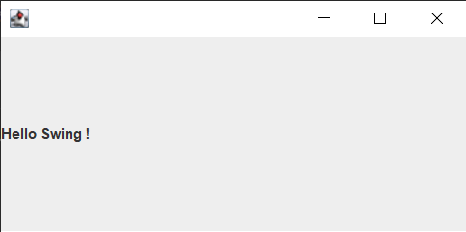
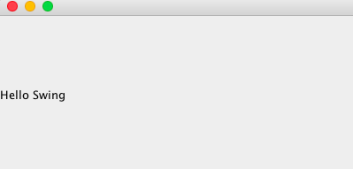
執行畫面
記得要點這個關閉程式！

Slide 12
小小整理一下
到目前為止只是初步嘗試一下用Java Swing寫視窗程式。
以後千萬不要在Main裡面去寫視窗程式！
會因為 static等的限制讓你的程式很難寫很受限。
沒有多執行緒與事件驅動概念的程式是很不視窗、很不安全也很沒意義的。
目前的程式不是正常架構。只是先讓大家知道視窗是怎麼回事。

Slide 13
比較好的結構
public class DemoHelloSwing {
public void addComponentsToPane(Container pane) {
JLabel jLabel = new JLabel();//JLabel 標籤文字元件
jLabel.setText("Hello Swing");//設定標籤顯示的文字
pane.add(jLabel);//將元件，加入中間容器中
}
private DemoHelloSwing() {
JFrame jFrame = new JFrame();
jFrame.setSize(400, 200);//設定視窗大小
Container pane = jFrame.getContentPane();
addComponentsToPane(pane);
jFrame.setVisible(true);
}
public static void main(String[] args) {
// TODO Auto-generated method stub
//使用 invokeLater 確保 UI 在排程執行緒內
javax.swing.SwingUtilities.invokeLater(new Runnable() {
public void run() {
new DemoHelloSwing();
}
});
}
}
以多執行緒的方式去執行。
使用 invokeLater 確保 UI 在排程執行緒內
把不同功能或目的分開寫在不同Method中。
但是仍然還是不好的方式！

Slide 14
WindowBuilder
比較簡單、快速、容易學的視窗開發工具與方式
一個更方便寫Window Application的工具

Slide 15
安裝 WindowBuilder 方法一
這個比較麻煩一點，可以的話用方法二

Slide 16
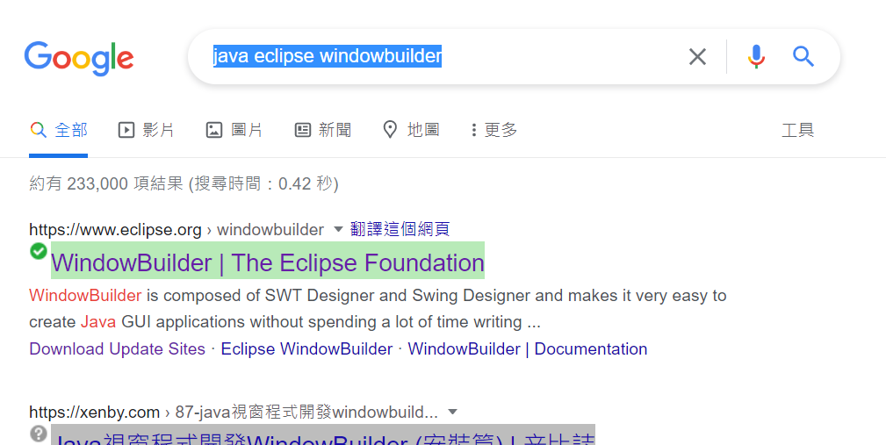
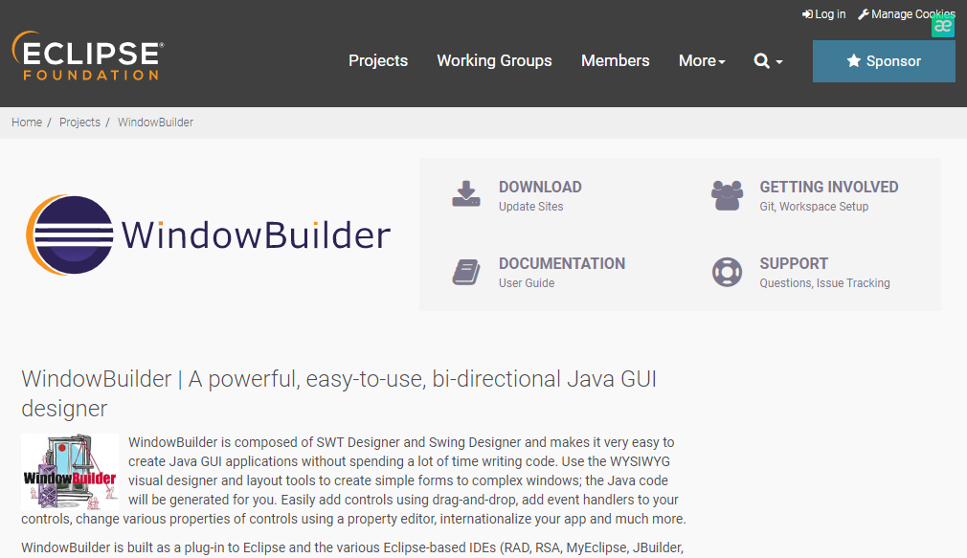
下載方式
Google搜尋關鍵字：java eclipse windowbuilder

Slide 17
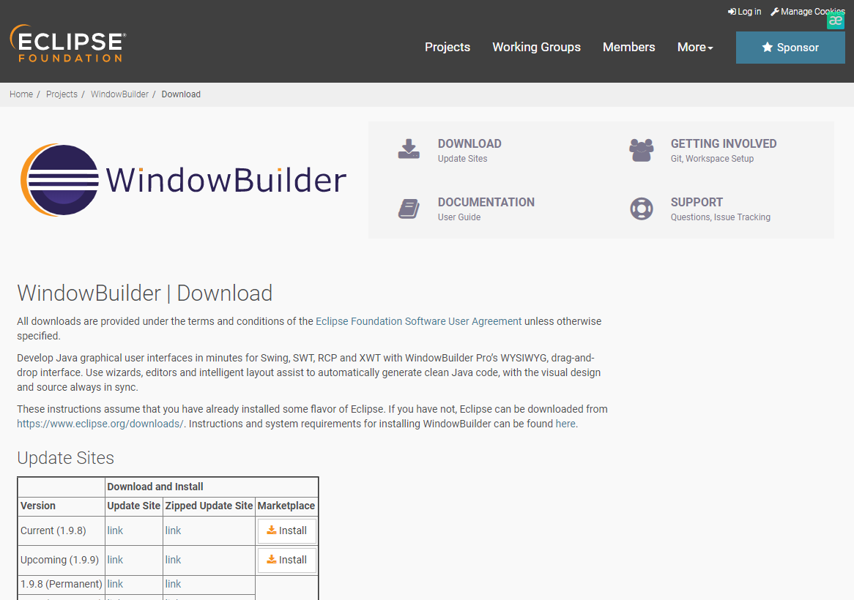
取得UpdateSite的link
不要心急直接去按install！
請複製紅色箭頭所指的link。
即 Update Site下面的link
不要心急直接去按install！

Slide 18
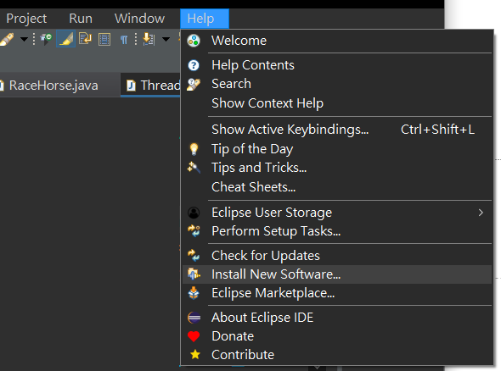
從 Eclipse內安裝
開啟原本安裝好的Eclipse
點開[Help]->[Install New Software]

Slide 19
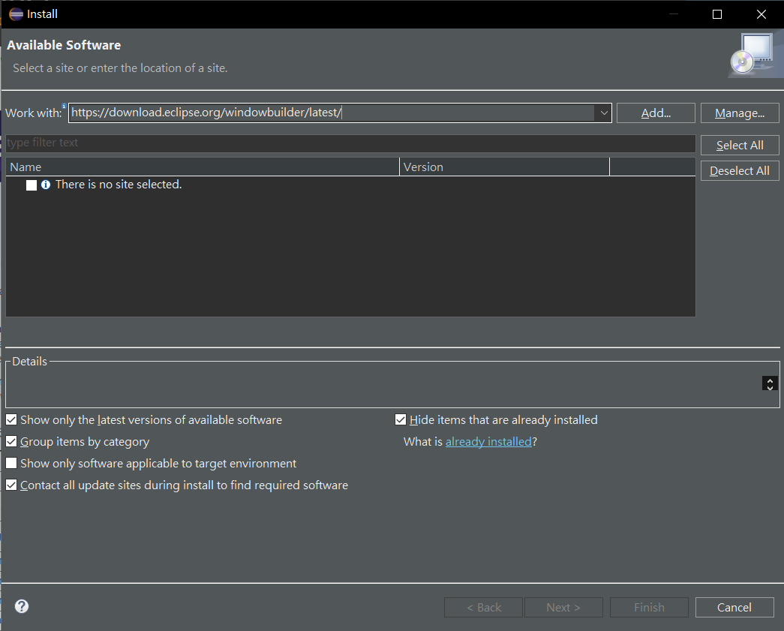
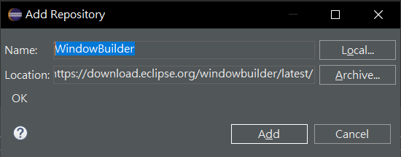
繼續安裝
把前面網頁中複製的連結填入右圖紅色箭頭位置。
接著點右邊的[Add]
在跳出的視窗中填入WindowBuilder，然後點[Add]
1
2
3
4

Slide 20
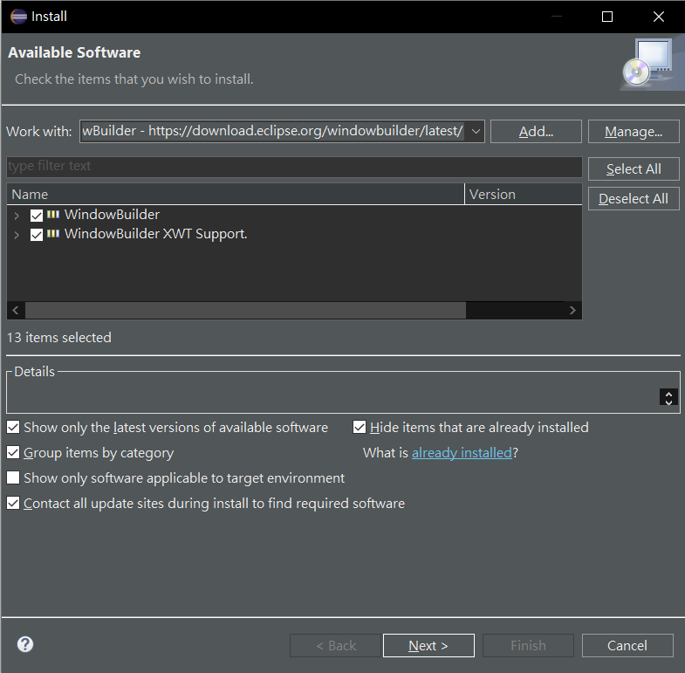
再繼續
然後勾選兩個WindowBuilder需要安裝的軟體選項。
再來就是點下面的[Next]了。

Slide 21
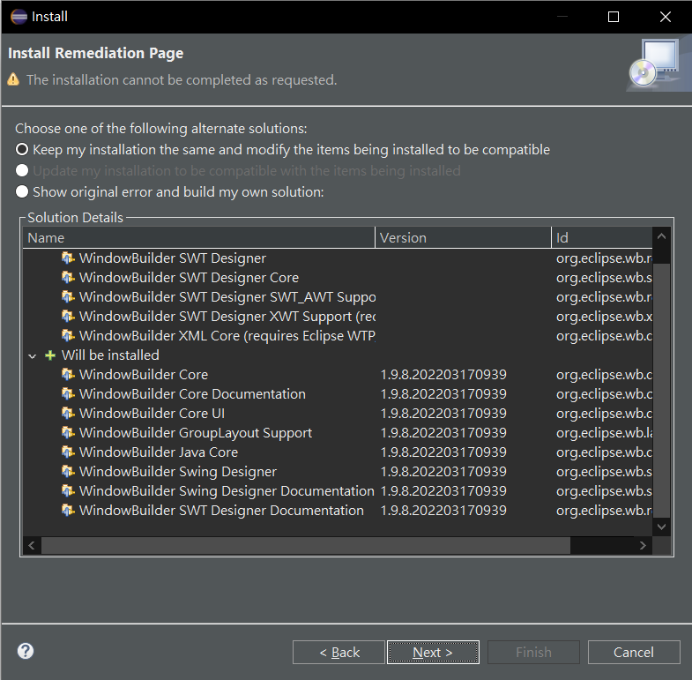
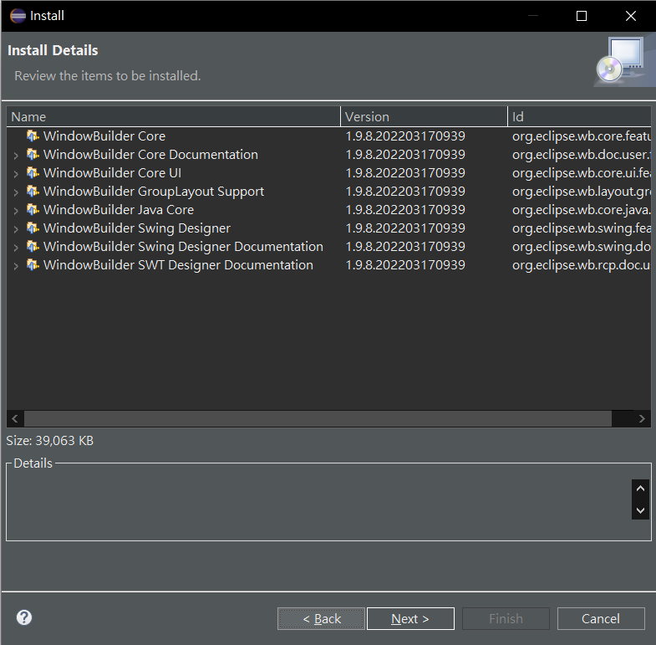
有可能有相容問題
繼續按Next應該就可以。

Slide 22
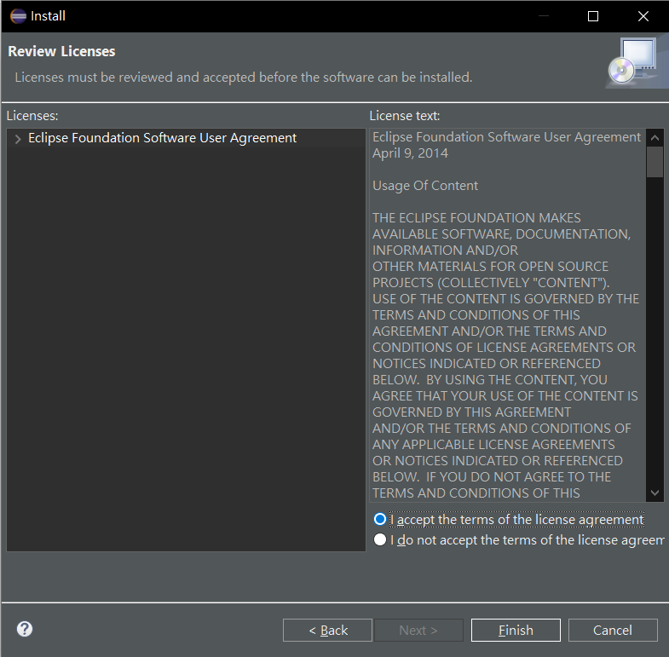
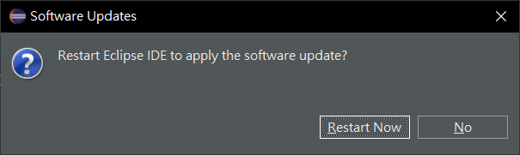
再來接受License
選I accept…..
點下[Finish]，然後就開始安裝了！
完成後會要求restart eclipse，那就點吧！
這樣就安裝完成了！

Slide 23
安裝 WindowBuilder 方法二
這個比較簡單一點。
新版本的Eclipse可以用這個方法。

Slide 24
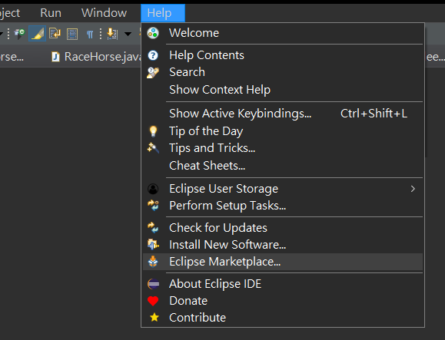
開啟Eclipse Marketplace
點開[Help]->[Eclipse Marketplace]
1
2

Slide 25
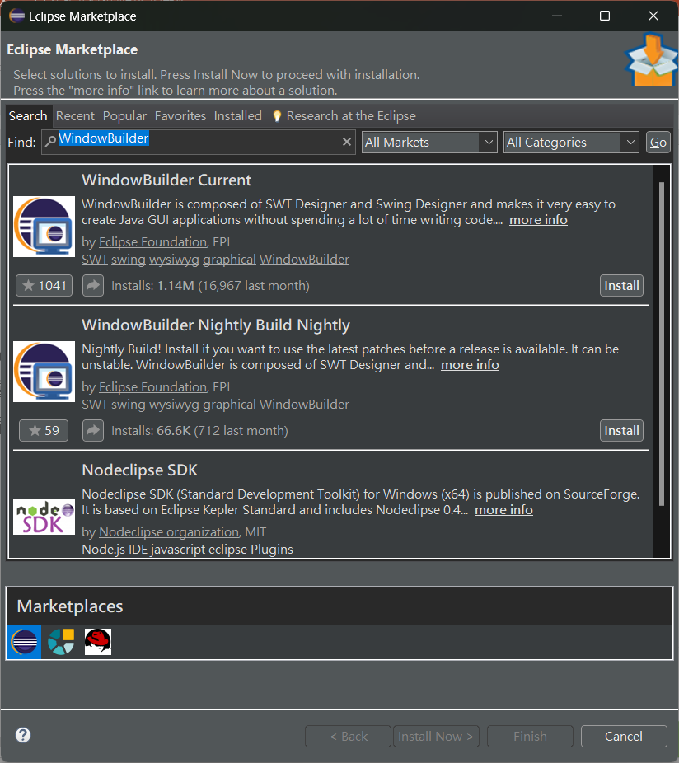
找尋WindowBuilder
1
在Find:後面輸入WindowBuilder↵
下方會找到WindowBuilder最新版本
點選最新版本的[ Install ]
2

Slide 26
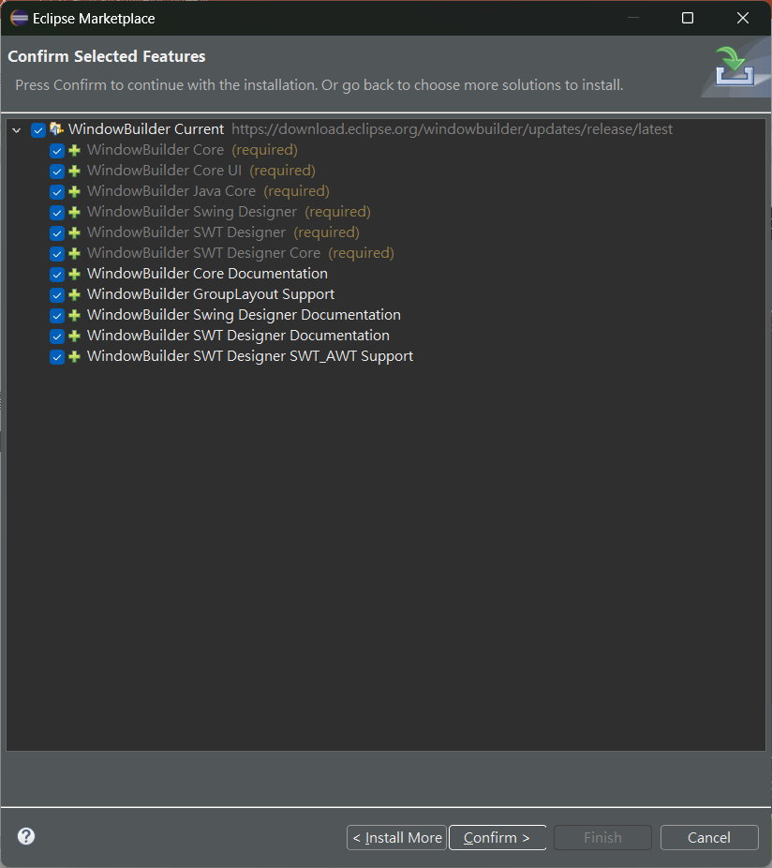
確認要安裝的內容
稍微看一下要安裝的內容
點選下面的[ Confirm ]

Slide 27
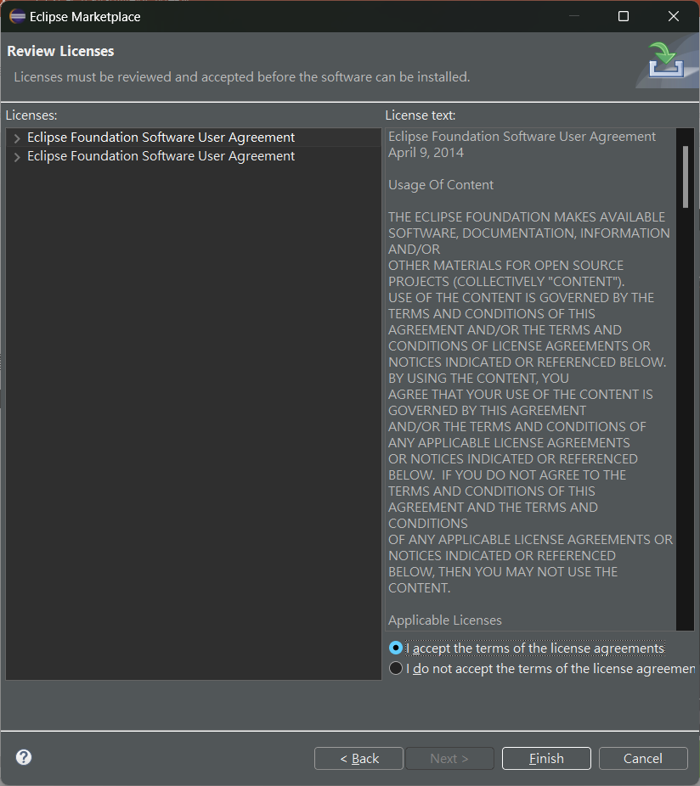
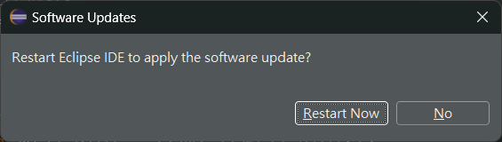
確認授權
先點選同意(I accept the……)
再點選[ Finish ]
Eclipse的右下角就會出現進度條
開始自動安裝。(時間有點久)
完成後會要求重新開啟Eclipse
點選 Restart now即可。
1
3
2

Slide 28
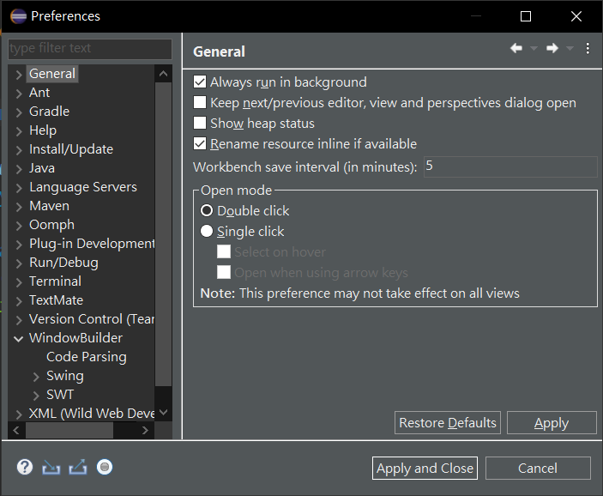
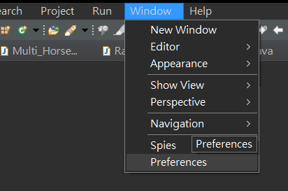
確認安裝完成
點開上方的[Window]->[Preference]
有出現右邊紅框中的內容就應該是成功了。

Slide 29
試用一下WindowBuilder 寫視窗程式
再一次Helloworld

Slide 30
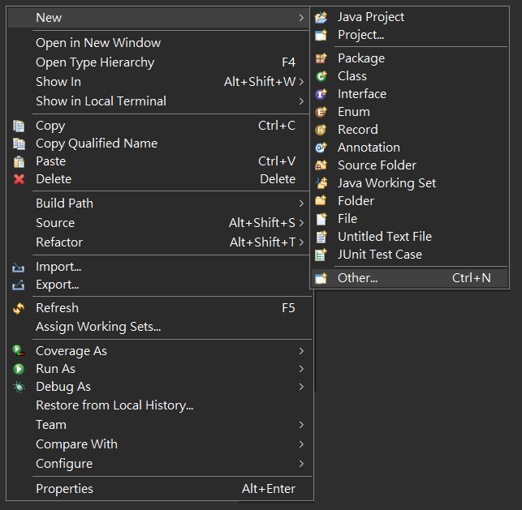

寫HelloWorld視窗測試WindowBuilder
開一個全新專案叫做：WindowBuilderTest
在專案的src資料夾點滑鼠右鍵
接著依序點選[ New] -> [ Other…]

Slide 31
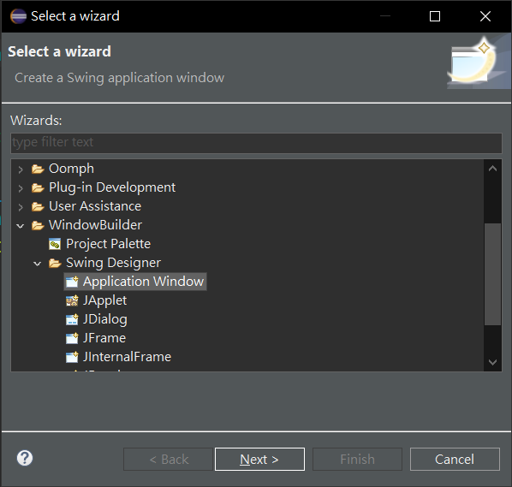
建立一個Application Window
依序找到 [WindowBuilder]-->[Swing Degigner] --> [ Application Window ]
點選了Application Window後再點下面的[ Next]
1
2
3
4

Slide 32
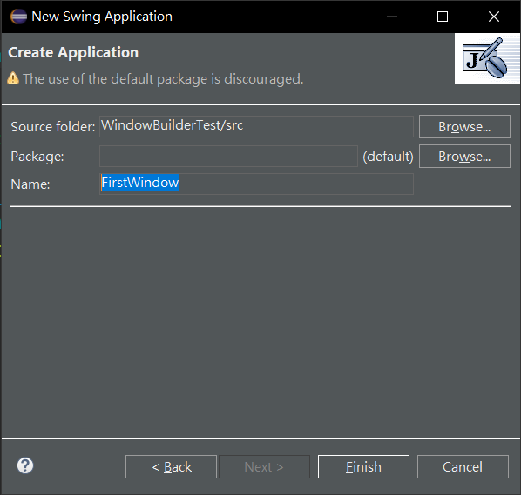
輸入Window名稱
在Name:後方輸入Window名稱
FirstWindow
然後點下方[ Finish ]
這時候Eclipse會自動幫忙建立FirstWindow類別的程式碼。
1
2

Slide 33
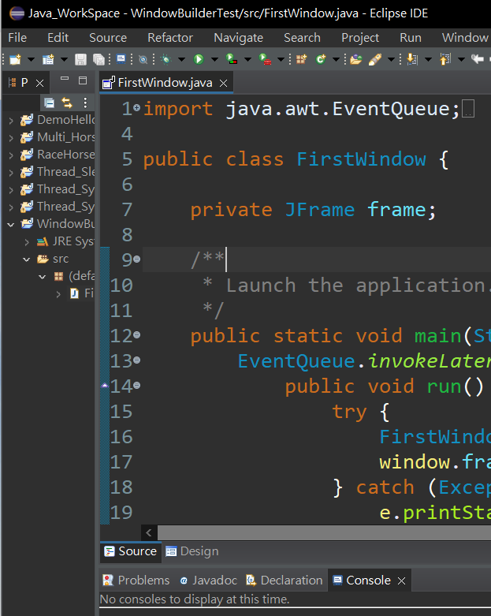
編輯畫面
注意畫面程式碼下方出現兩個選項
Source：顯示現在的程式碼畫面
Design：顯示視窗編輯畫面
讓我們點選Design去編輯畫面吧！

Slide 34
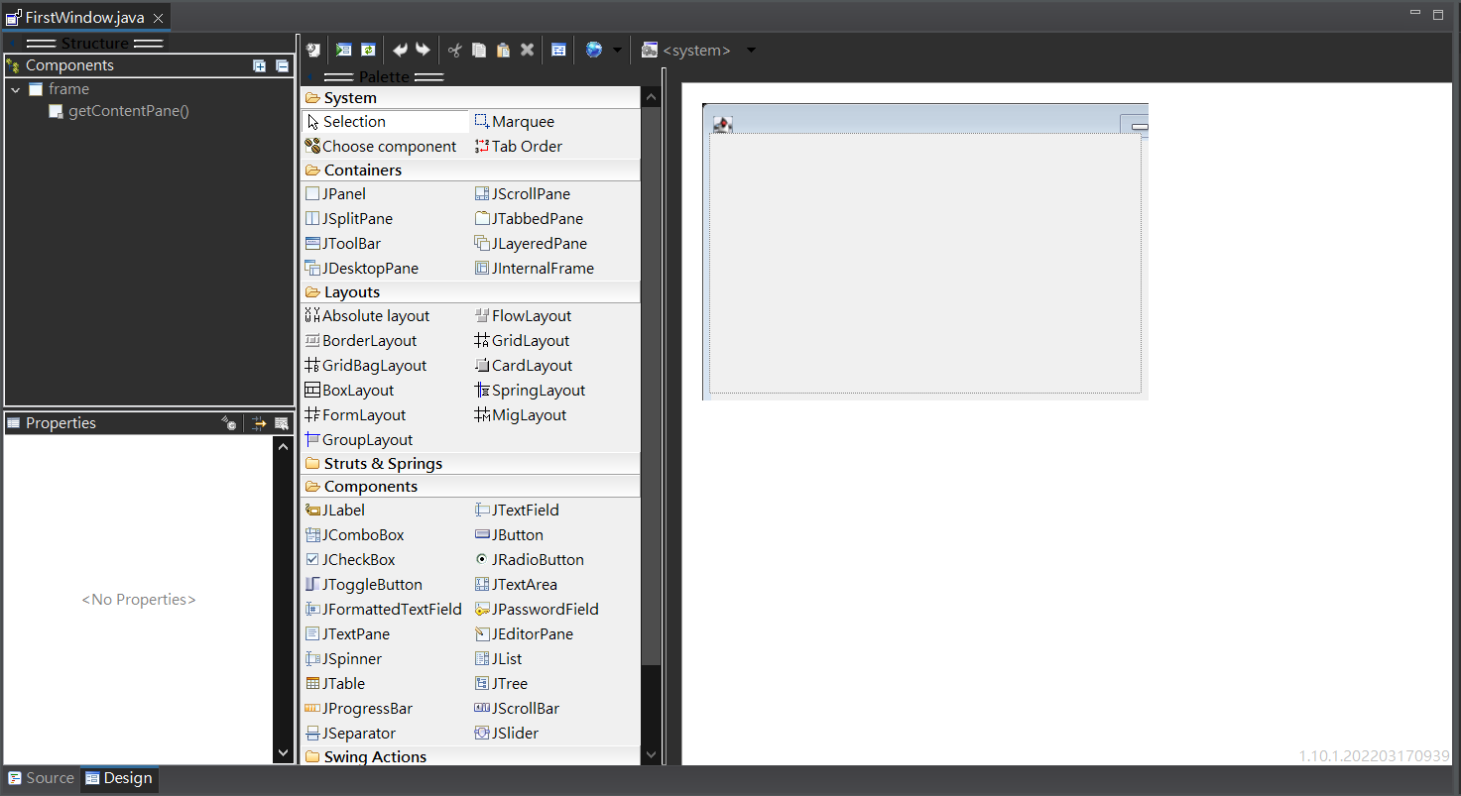
編輯畫面介紹
可以使用的所有元件列表
視窗所有
元件列表
目前已完成的視窗畫面
被選到的元件所有屬性

Slide 35
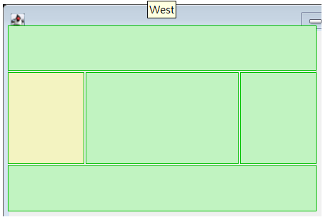
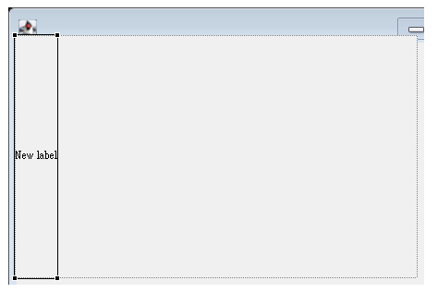
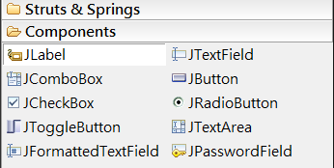
先完成HelloWorld
點選元件區裡面的[Components]->[Jlabel] 點一下就放開。
接著滑鼠移到視窗區，點選中間排左邊那個格子
然後視窗中就擺上了第一個Jlabel元件，顯示的label內容是 New label

Slide 36
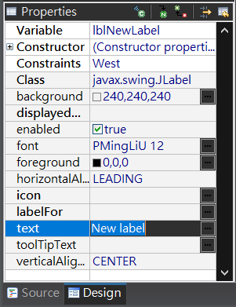
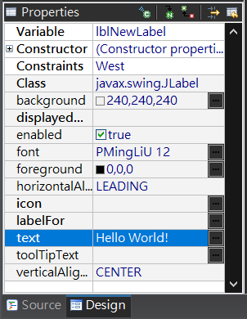
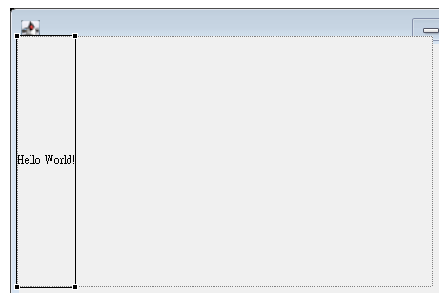
變更Label顯示內容
當你點選到剛剛的Jlabel元件時，屬性窗(Properties)會出現這個元件所有可以設定的屬性。
我們找到text屬性，把它改為Hello World!，視窗中的顯示內容也會改變。

Slide 37
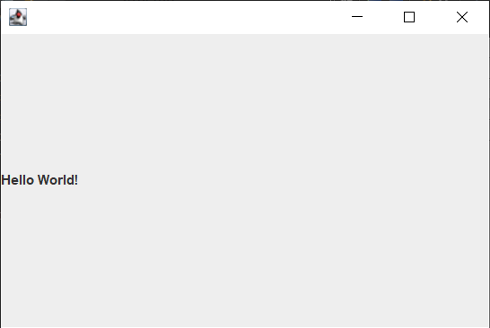
執行程式了！
這樣已經完成HelloWorld的視窗程式了。

Slide 38
看看FirstWindow類別程式碼(1/2)
public class FirstWindow {
private JFrame frame;
/**
* Launch the application.
*/
public static void main(String[] args) {
EventQueue.invokeLater(new Runnable() {
public void run() {
try {
FirstWindow window = new FirstWindow();
window.frame.setVisible(true);
} catch (Exception e) {
e.printStackTrace();
}
}
});
}
記得要點source回到程式碼畫面
前半段程式是main()
這裡是標準的用多執行敘的方式New一個FirstWindow出來，然後設定視窗為可以看到。
在New的時候，會去執行 FirstWindow()這個建構式。

Slide 39
看看FirstWindow類別程式碼(2/2)
/**
* Create the application.
*/
public FirstWindow() {
initialize();
}
/**
* Initialize the contents of the frame.
*/
private void initialize() {
frame = new JFrame();
frame.setBounds(100, 100, 450, 300);
frame.setDefaultCloseOperation(JFrame.EXIT_ON_CLOSE);
JLabel lblNewLabel = new JLabel("Hello World!");
frame.getContentPane().add(lblNewLabel, BorderLayout.WEST);
}
後半段是建構式FirstWindow()與初始畫面用的initialize()
可以看到建構式裡面就是呼叫initialize()
Initialize()
產生Jframe：New Jframe()
設定Jframe屬性
產生Jlabel：New Jlabel()
把label加到Frame的contentPane上
原本前面我們自己輸入的程式碼，大多都被eclipse的windowbuilder幫我們完成了！

Slide 40
用WindowBuilder寫視窗程式的步驟
視窗程式設計
其實很多視窗類程式開發的兩大步驟都類似。
先 畫面設計
把畫面該長成什麼樣子先設計好
什麼位置放置什麼元件，大小、顏色、字體、……..
這裡暫時不寫程式。
其實還是有程式碼，但是是由Eclipse代替你寫好！不太可能出錯！
但是別的環境與工具有可能要寫XML去布置畫面。
後 程式反應(事件處理程式碼)
就是：按下按鈕該做什麼事、滑鼠移入該做甚麼事、鍵盤打字時該做甚麼事…..
使用者跟畫面互動的時候該做什麼事，也就是我們熟悉的程式碼。
這個只能自己寫，Eclipse不可能知道你想要做甚麼。
畫面設計
程式反應

Slide 41
事件驅動(Event driven)是甚麼？
在繼續寫程式前先瞭解基本概念。
回憶一下，物件導向最三個重要的東西：屬性、方法、事件

Slide 42
事件驅動
事件驅動的概念，簡單說就是程式的進行不再是像前面學過那種循序執行的程式，只要不是等待使用者輸入就一路執行下去。
事件驅動的視窗程式，對開發者來說，如果沒有外界輸入時程式是靜止的！
當外界有事件觸發了例如滑鼠點下去，或是鍵盤輸入，程式會被這樣的事件觸發而開始執行部分特定 程式碼。
發生不同的事件會觸發不同的程式碼片段。
所以，寫視窗程式可以把它想像成，針對不同事件你寫了一堆相對應的處理函式(程式片段)，在發生各種事件時就有相對應的函式去處理。
所以如果有些事件你沒寫函式去處理，那就不會有反應！

Slide 43
事件驅動的概念
EventListener事先要向EventSource註冊他想要(可以)處理的事件類型。
可以多個Listener對同一個事件註冊。
這樣在事件發生後EventSource就可以呼叫EventListener去處理。
會有EventObject參數攜帶該事件的資訊。
例如後面的範例程式中有一行程式碼：
就是向plusButton註冊。
括弧中的……就是EventListener
基本就是 Subscribe – Publish 的概念
Event Listener
Subscribe
Event Object
plusButton.addMouseListener(….)
Event Source
Subscribe
Event Object
Event Listener
Subscribe
Event Object
Event Listener

Slide 44
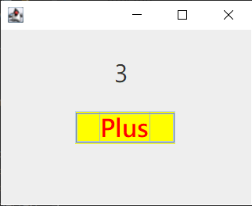
範例一 事件驅動初體驗
寫一個視窗程式，有一個按鈕(Button)跟一個標籤(Label)
Label顯示一個從0開始的數字
按鈕每按一下則Label顯示的數字加1
畫面如右。
先使用AbsoluteLayout，讓我們可以任意放置元件位置。
Label,Button字體加大，改顏色。
重新命名Label與Button的變數名稱
counterLabel, plusButton
設定按鈕被click時的處理函式(callback function)
程式需宣告變數儲存計數值，初始值為0
函式中把計數值加1，然後顯示。
Example14_01

Slide 45
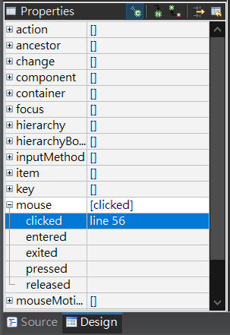
畫面設定步驟
先點選AbsoluteLayout，然後到視窗上點一下，放下absoluteLayout元件在上面。
接著才點選JLabel ，然後到視窗上點一下。JButton元件一樣步驟。
點選Jlabel元件，到左邊屬性視窗改變一些屬性
改字體大小(font)、元件名稱(Variable)以及文字(Text)(為0)
點選JButton元件，到左邊屬性視窗改變一些屬性
改字體大小(font)、元件名稱(Variable)、背景顏色(background)、 文字顏色(forground)以及文字(Text)(為Plus)
切換到顯示事件(Show Event)列表(點右圖紅箭頭處)
點開[ mouse ]再double-click [ clicked ] (右圖藍箭頭處)
這個動作會讓Eclipse幫我們建立好處理事件函式的框架。

Slide 46
Initialize()的程式碼
private void initialize() {
frame = new JFrame();
frame.setBounds(100, 100, 271, 217);
frame.setDefaultCloseOperation(JFrame.EXIT_ON_CLOSE);
frame.getContentPane().setLayout(null);
JLabel counterLabel = new JLabel("0");
counterLabel.setHorizontalAlignment(SwingConstants.CENTER);
counterLabel.setFont(new Font("微軟正黑體", Font.PLAIN, 24));
counterLabel.setBounds(86, 28, 75, 33);
frame.getContentPane().add(counterLabel);
JButton plusButton = new JButton("Plus");
plusButton.addMouseListener(new MouseAdapter() {
@Override
public void mouseClicked(MouseEvent e) {
counter++;
counterLabel.setText(""+counter);
}
});
plusButton.setBackground(new Color(255, 255, 0));
plusButton.setForeground(Color.RED);
plusButton.setFont(new Font("微軟正黑體", Font.BOLD, 25));
plusButton.setBounds(76, 84, 103, 33);
frame.getContentPane().add(plusButton);
}
要先宣告一個全域變數(屬性): counter
重點是initialize方法如何把畫面建立起來。
程式碼中關於屬性設定有很多setXXX()函式，可以看一下。
最重要的是事件處理方法(函式)
右邊大括號所示
plusButton .addMouseListener()是去註冊，表示程式中的plusButton在這裡要處理滑鼠click的事件。
這裡把counter加1，然後叫counterLabel設定顯示文字內容為counter的值。

Slide 47
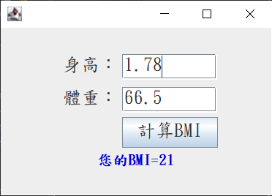
範例二
mainframe
計算BMI的視窗版，畫面如右。
再兩個輸入框(TextField)輸入身高體重。
點下計算BMI後，計算出結果顯示在下方的藍色Label中。
請用建議的元件名稱，跟後面參考程式碼較容易對照。
heightTextField
weightTextField
bmiButton
resultLabel
Example14_02

Slide 48
參考程式碼
Initialize()中一堆基本屬性設定的程式碼這裡省略不看因為都是自動產生。這裡只看這個我們需要寫的程式碼。
程式碼中取得兩個TextField的文字並轉為float，然後計算bmi及顯示。
文字轉Float用到了 : Float.parseFloat()
顯示部分應用到了格式化輸出關於字串的格式String.format()。
bmiButton = new JButton("計算BMI");
bmiButton.addMouseListener(new MouseAdapter() {
@Override
public void mouseClicked(MouseEvent e) {
float height = Float.parseFloat(heightTextField.getText());
float weight = Float.parseFloat(weightTextField.getText());
float bmi = weight / height/ height;
resultLabel.setText("您的BMI="+String.format("%.1f",bmi));
}
});

Slide 49
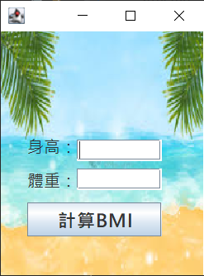
進階一下 加背景圖
用我給的素材SeaBack0x.jpg
需要複製到project的資料夾中
程式碼加在initial()前面的部分。在frame初始化完了之後。
//先把contentPane設為透明
JPanel panelTop = new JPanel();
panelTop=(JPanel)frame.getContentPane();
panelTop.setOpaque(false);
ImageIcon backic = new ImageIcon("SeaBack01.jpg");
Image backgroundImg = backic.getImage().getScaledInstance(211, 271, java.awt.Image.SCALE_SMOOTH);
JLabel background = new JLabel();
background.setIcon(new ImageIcon(backgroundImg));
background.setBounds(0, 0, 200, 240); //大小要參考frame的大小
//把background label加到 LayeredPane，他在contentPane的後面
frame.getLayeredPane().add(background,Integer.valueOf(Integer.MIN_VALUE));

Slide 50
再補充說明一下
JFrame
前面利用了ContentPanel在上層，layeredPanel在下層的關係。
先把contentPanel設為透明背景。
panelTop.setOpaque(false);
再把畫上了背景圖的Jlabel加到layeredPanel
frame.getLayeredPane().add (background,Integer.valueOf(Integer.MIN_VALUE));
以後再加入的任何元件都在contentPanel，也就是會在layeredPanel之上了！
JRootPane
layeredPane
contentPane
glassPane

Slide 51
再多觀察一下
有沒有注意到，使用者輸入身高體重跟點選按鈕沒有固定順序！
他高興先做哪個你無法預期或是限制！
這樣很糟糕，很容易出錯！
所以寫程式要小心了！要加入很多檢查跟處理錯誤！
例如沒有輸入身高體重？！
例如輸入的不是數字？！

Slide 52
回顧一下
事件導向的程式寫作與思考邏輯是有些不同於先前所學。
一個是從頭到尾控制程式執行順序
一個是有來自外界刺激的事件才會推動程式執行，無法事先預期事件發生順序。
寫視窗程式的兩大步驟：
畫面設計 用WindowBuilder，會自動產生設定畫面的程式碼在 initialize() 內。
程式設計 在WindowBuilder內點選想處理的事件，也會自動把程式框架放在 initialize() 內，然後再到建立好的框架內填入程式碼。需要宣告其他變數時再自己宣告。
這樣一來產生一個很不好的現象：什麼程式碼都寫在 initialize() 內了！
程式小的時候無所謂，但是當程式變大，這樣的程式碼就很不好了！
很難閱讀、很難維護、很棘手！

Slide 53
先做一點小改變讓程式變好一點(1/2)
改變1：
把所有元件的宣告拉到類別的最開頭，如下程式範例。
public class mainFrame {
private JFrame mainFrame;
private JTextField heightTextField;
private JTextField weightTextField;
private JLabel resultLabel;
private JButton bmiButton;
如果本來在initialize()內宣告的
都搬移到class內的最前面。
並且加上 private
好處是：變成全域的物件可以較容易交互參考、交互引用。 例如：在Button的事件處理函式中，可以改變另一個物件如label的內容。
要看得到物件才能叫他做事！程式設計很重視Scope(可見範圍)

Slide 54
先做一點小改變讓程式變好一點(2/2)
改變2：
把所有事件處理程式從initialize()中抽出，另外寫成物件。
bmiButton = new JButton("計算BMI");
bmiButton.addMouseListener(new MouseAdapter() {
@Override
public void mouseClicked(MouseEvent e) {
float height = Float.parseFloat(heightTextField.getText());
float weight = Float.parseFloat(weightTextField.getText());
float bmi = weight / height/ height;
resultLabel.setText("您的BMI="+String.format("%.1f",bmi));
}
});
把這個Listener物件註冊去聽事件。
bmiButton.addMouseListener(bmiButton_onClick);
變成宣告一個Listener物件
MouseAdapter bmiButton_onClick = new MouseAdapter() {
@Override
public void mouseClicked(MouseEvent e) {
float height = Float.parseFloat(heightTextField.getText());
float weight = Float.parseFloat(weightTextField.getText());
float bmi = weight / height/ height;
resultLabel.setText("您的BMI="+String.format("%.1f",bmi));
}
};
好處是：initial()中程式碼不會長大得太誇張！
還有，功能清晰獨立。

Slide 55
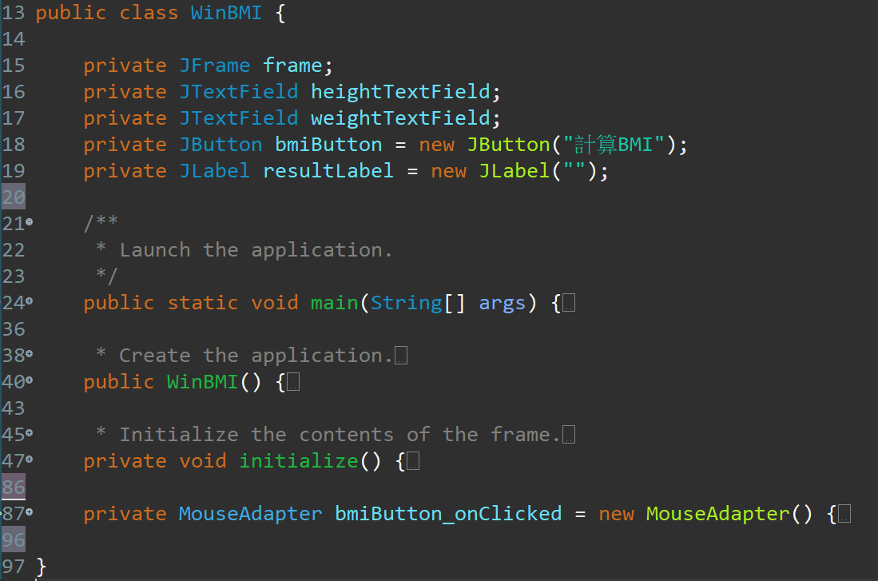
改良後程式架構
物件與member(變數)
宣告區
主程式進入點。
New一個WinBMI出來執行
WinBMI的建構式
只呼叫initial()
負責整個視窗的初始化，
以及事件的註冊。
各物件針對事件的Listener物件，
專門處理事件的程式碼。

Slide 56
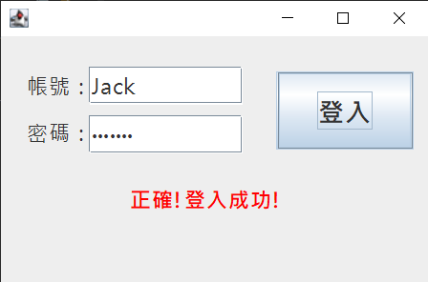
練習一 簡易帳號密碼輸入
寫一個簡易的帳號登入視窗
密碼部分需用JPasswordField元件
passwordField.getPassword()會傳回char[]
轉換方式： new String(char[]);
簡單練習事件驅動概念，以及自己調整程式架構。
Example14_03

Slide 57
練習一參考程式碼
主要元件宣告
private JTextField accountTextField;
private JPasswordField passwordTextField;
private JButton loginButton = new JButton("登入");
private JLabel resultLabel = new JLabel("");
private MouseAdapter loginButton_onClicked = new MouseAdapter() {
@Override
public void mouseClicked(MouseEvent e) {
String acc = accountTextField.getText();
String pass = new String(passwordTextField.getPassword());
if ((acc.equals("Jack")) && (pass.equals("Rose520"))) {
resultLabel.setText("正確!登入成功!");
}else {
resultLabel.setText("帳號或密碼有錯誤！！！" + pass);
}
}
};
事件處理Listener與函式

Slide 58
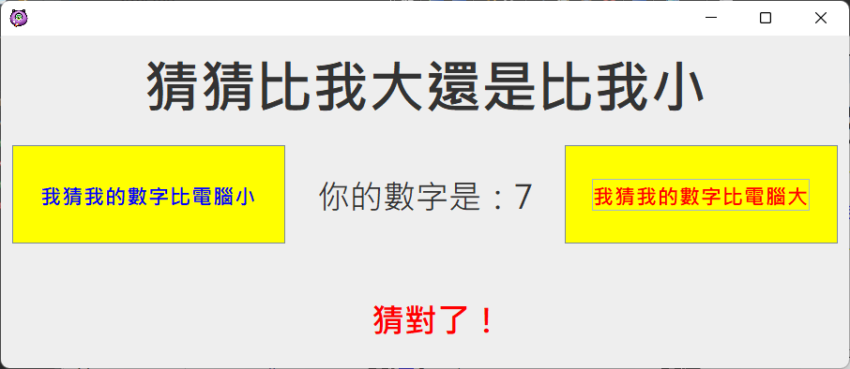
練習二 猜大小
雖機產生1~13的數字給玩家，然後玩家猜猜看電腦會比玩家的數字大還是小？
電腦一樣是1~13的數字。
同數字則是電腦穩贏！(莊家優勢！)
每次按下猜大或是猜小的按鈕時產生電腦的數字 並且判斷大小。
Example14_04

Slide 59
練習二 參考程式碼(1/2)
幾個視窗元件跟主要變數，拉到Class最前面。
在initialixe()先產生一個玩家數字，讓後面設定msgLabel內容。
private JFrame frame;
private int playerNumber = 0;
private int computerNumber = 0;
private JButton biggerButton;
private JButton smallerButton;
private JLabel msgLabel;
private JLabel resultLabel;
private Random rand = new Random();
private void initialize() {
playerNumber = rand.nextInt(13) + 1;
msgLabel = new JLabel("你的數字是：" + playerNumber);

Slide 60
練習二 參考程式碼(2/2)
private MouseAdapter onBiggerButton_Clicked = new MouseAdapter() {
@Override
public void mouseClicked(MouseEvent e) {
computerNumber = rand.nextInt(13) + 1;
if (playerNumber > computerNumber) {
resultLabel.setText("電腦是:" + computerNumber +
"你是:" + playerNumber +
" 恭喜你猜對了！");
}else {
resultLabel.setText("電腦是:" + computerNumber +
"你是:" + playerNumber +
" 哎呀！你猜錯了！");
}
playerNumber = rand.nextInt(13) + 1;
msgLabel.setText("你的數字是：" + playerNumber);
}
};
猜大的按鈕程式。
猜小的比照辦理。

Slide 61
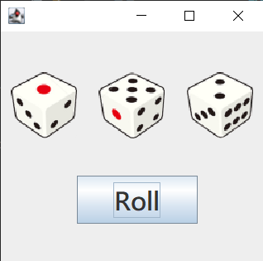
練習三 視窗版擲骰子
重新寫一個視窗版擲骰子，點下Roll按鈕會讓骰子變換。
利用Jlabel的icon顯示圖片。
宣告一個 Image陣列存放六個骰子圖片。
先用ImageIcon類別來載入六張骰子圖片。(下面只有第一張的示範)
再用MultiThread來讓骰子產生類似滾動的效果
每隔0.1sec隨機換一張圖，連續十次，造成1sec的類似滾動效果。
private Image[] dices= new Image[6];
ImageIcon ic = new ImageIcon("dice_1.png");
dices[0] = ic.getImage().getScaledInstance(64, 64, java.awt.Image.SCALE_SMOOTH);
Example14_05

Slide 62
練習三參考程式碼
private Image[] dices= new Image[6];
private final JLabel dice1 = new JLabel("");
private final JLabel dice2 = new JLabel("");
private final JLabel dice3 = new JLabel("");
主要元件宣告
private MouseAdapter rollButton_onClicked = new MouseAdapter() {
@Override
public void mouseClicked(MouseEvent e) {
new Thread(() -> {
int d1,d2,d3;
for(int t = 0; t < 10; t++) {
d1 = (int)(Math.random()*6);
d2 = (int)(Math.random()*6);
d3 = (int)(Math.random()*6);
dice1.setIcon(new ImageIcon(dices[d1]));
dice2.setIcon(new ImageIcon(dices[d2]));
dice3.setIcon(new ImageIcon(dices[d3]));
try {
Thread.sleep(100);
}catch(InterruptedException e2){}
}
}).start();
}
};
事件處理Listener與函式
用lambda語法寫一個Thread來
讓畫面的骰子變化。

Slide 63
練習四 記憶力訓練視窗版
倒數計時
counterLabel
提示文字hintLabel
目前位數
digitLabel
遊戲從按下開始按鈕開始玩。
隨機產生n位數字，從3位數字開始。
顯示3秒後消失，讓玩家重新輸入剛才的數字。
輸入不限時
如果輸入正確，則位數增加。
如果錯誤則減一位數。
如果錯誤三次，則結束遊戲。
要顯示目前數字的位數。
題目
questionTextField
答案
answerTextField
確認答案
enterButton
遊戲開始
playButton

Slide 64
幾個重點提示 1 延遲或是計時
要做計時或是倒數，不可以用Thread.sleep()
因為會卡死！畫面不會更新。
一般來說，主Thread負責畫面顯示，而Thread.sleep()會讓主Thread沉睡。
有些語言會限定非主Thread不得更新畫面！
這時候需要有技巧地從分身Thread去改變某個變數，讓主Thread看到後去變更畫面。
或是用特殊方式Invoke主Thread，讓主Thread去執行特定方法或函式。

Slide 65
幾個重點提示 2 default button
所謂的default button指的是，在任何狀況下按下enter鍵，會去觸發這個default button被點下的事件。
也就是說這個按鍵就是default button。
用這個方式可以方便輸入數字後直接按enter，而不需改用滑鼠去點button

Slide 66
重點提示 3 取得focus
希望每次切換到讓使用者輸入時，自動把焦點放在answerTextField上。
這樣就不需要用滑鼠去點輸入框，然後再接著用鍵盤輸入數字。
Component.requestFocus();
例如：
大多數元件可以resuestFocus，但是Label不能requestFocus
answerTextField.requestFocus();

Slide 67
參考程式碼1
private ActionListener onPlayButton_Clicked = new ActionListener() {
public void actionPerformed(ActionEvent e) {
wrongs = 0;
digits = 3;
buildNewNumbers();
playButton.setEnabled(false);
}
};

Slide 68
參考程式碼2
private ActionListener onEnterButton_Clicked = new ActionListener() {
public void actionPerformed(ActionEvent e) {
answerString = answerTextField.getText();
if (answerString.equals(questionString)) {
digits++;
}else {
wrongs++;
digits--;
}
if (wrongs < 3) {
digitLabel.setText(digits + "位數");
answerTextField.setVisible(false);
enterButton.setVisible(false);
buildNewNumbers();
questionLabel.setVisible(true);
hintLabel.setText("請記住下面數字");
}else {
questionLabel.setVisible(true);
hintLabel.setText("錯誤3次！結束！");
answerTextField.setVisible(false);
enterButton.setVisible(false);
playButton.setEnabled(true);
}
}
};

Slide 69
參考程式碼3
private void buildNewNumbers() {
hintLabel.setText("請記住下面數字");
questionString = "";
answerString = "";
for(int i = 0; i < digits; i++) {
questionString = questionString + (int)(Math.random() * 10);
}
questionLabel.setText(questionString);
counter = 3;
//在Swing中不可以用Thread.sleep()，會卡死無反應！
timer = new Timer(1000, countDown);
timer.setRepeats(true);
timer.start();
}
ActionListener countDown = new ActionListener() {
@Override
public void actionPerformed(ActionEvent ae) {
counterLabel.setText(""+counter);
counter--;
if (counter < 0) {
counterLabel.setText("");
answerTextField.setText("");
answerTextField.setVisible(true);
enterButton.setVisible(true);
questionLabel.setVisible(false);
hintLabel.setText("請輸入剛才的數字");
timer.stop();
answerTextField.requestFocus();
}
}
};

Slide 70
參考程式碼4
ActionListener countDown = new ActionListener() {
@Override
public void actionPerformed(ActionEvent ae) {
counterLabel.setText(""+counter);
counter--;
if (counter < 0) {
counterLabel.setText("");
answerTextField.setText("");
answerTextField.setVisible(true);
enterButton.setVisible(true);
questionLabel.setVisible(false);
hintLabel.setText("請輸入剛才的數字");
timer.stop();
answerTextField.requestFocus();
}
}
};

Slide 71
其他練習題
猜拳
井字棋
打地鼠
卡牌配對記憶遊戲
終極密碼
…….

Slide 72
談談Programming model
淺談MVC架構

Slide 73
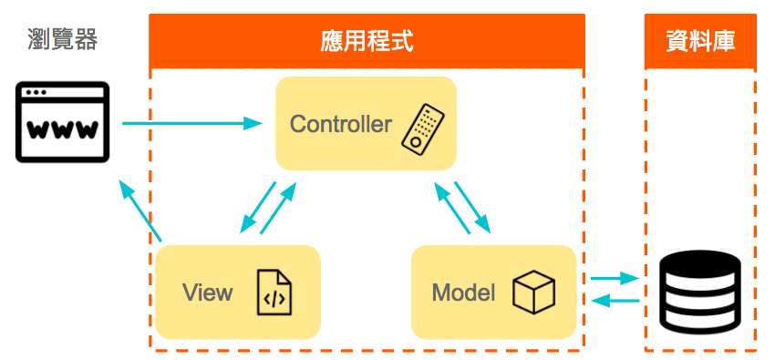
MVC架構 以網頁為基礎的概念

Slide 74
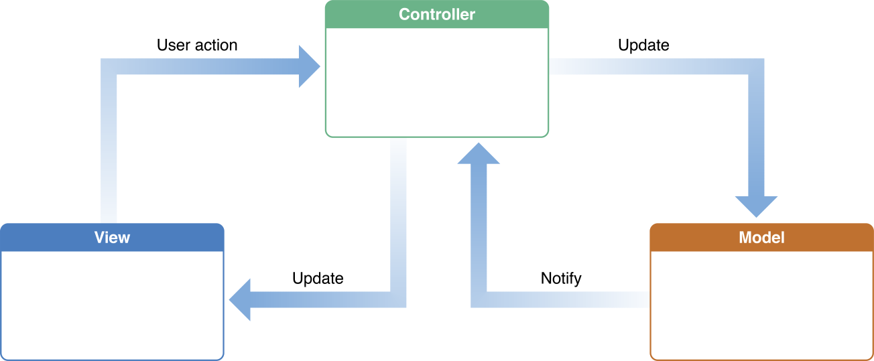
MVC的另一種表示

Slide 75
Wiki版的MVC
變更、執行、運算
Manipulates
更新、通知
Updates
Model
View
Controller
呈現、觀看
Sees
使用、操作
Uses
User

Slide 76

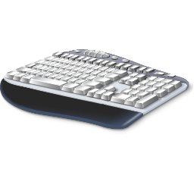



MVC架構
Controller
與使用者輸入裝置互動
Device interaction
View
顯示到畫面或裝置
Interaction views
View message
Model access
Editing messages
Change messages
Change messages
Model
狀態與規則
State and behavior

Slide 77
Why MVC ?
MVC架構的優點在於將呈現、邏輯、資料三部分分開。
開發團隊可以分三個人或團隊各自專心開發。
容易開發
容易維護
資料
呈現
Controller
與使用者輸入裝置互動
Device interaction
View
顯示到畫面
Interaction views
View message
Model access
Editing messages
Change messages
Change messages
Model
狀態與規則
State and behavior
邏輯

Slide 78
感謝大家的聆聽
也恭喜大家堅持到了最後
希望每一位同學都是收穫滿滿

